Slide 1
Biomedical Informatics
Lefteris Koumakis
Statistics for Biomedical research

Slide 2
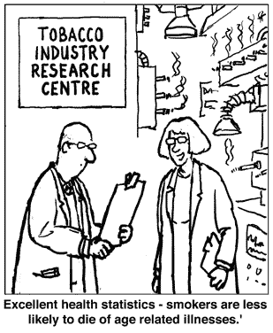
Understanding Statistics
Population
Description
Inference
BIG WORDS
  Significant
  Valid
No formulas
Focus on frequentist

Slide 3
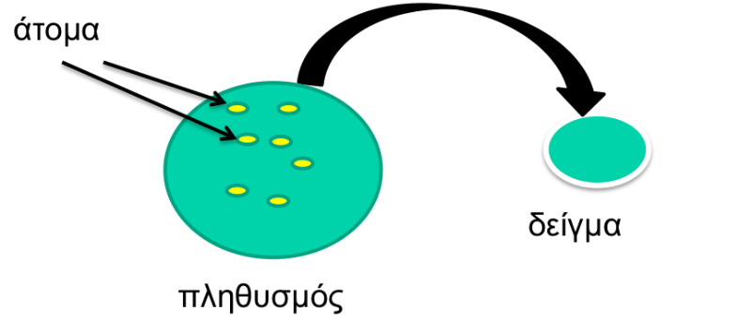
Βασικές Έννοιες
Πληθυσμός (n) {population}
Περίπτωση {case}
Χαρακτηριστικό του πληθυσμού
  Πληθυσμός: άτομα
  Χαρακτηριστικά: « ύψος», «φύλο», «ηλικία»
Μεταβλητή (X, Y,..) {variable}
Δείγμα (Ν) {sample}

Slide 4
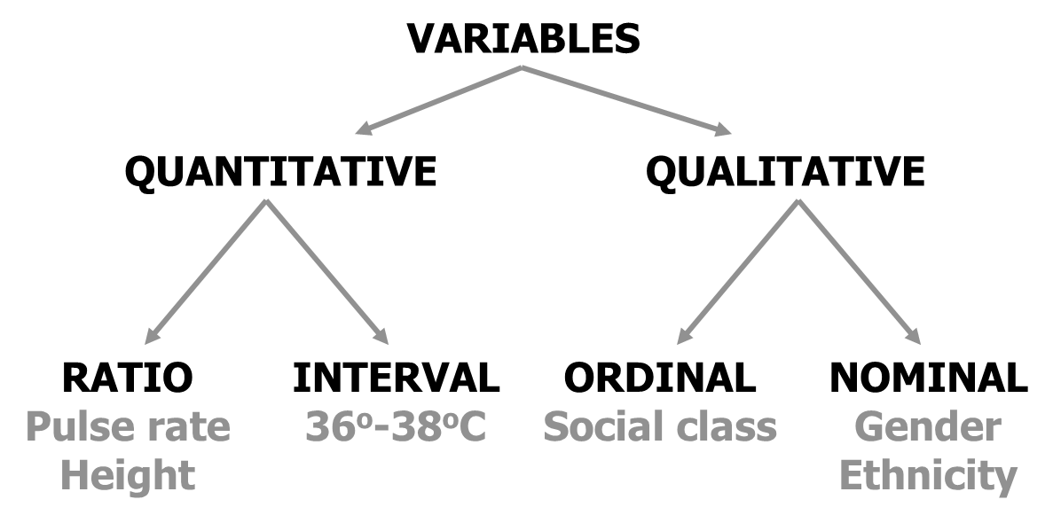
Ταξινόμηση των μεταβλητών ως προς τον τύπο των τιμών
Ποσοτικές: {quantitative}
  «Ύψος (cm)», «Ηλικία (έτη)» «θερμοκρασία (Celsius)»
  Κατηγορικές: {categorical}
  «Φύλο» (Αγόρι/Κορίτσι)
  «Εθνικότητα» (…)
  Ποιοτικές ή κατηγορικές με διάταξη {ordinal}
  «αξιολόγηση» (φτωχό / μέτριο / καλό / εξαιρετικό)
  «Βαθμολογία» (E / D / C / B / A)
  έννοια η οποία μελετάται σε μια έρευνα - κλίμακα likert

Slide 5
Ταξινόμηση των μεταβλητών ως προς τη θέση τους στο σχήμα «αίτιο - αποτέλεσμα»
  Ανεξάρτητη {independent variable}
    Οι τιμές της καθορίζονται από τον ερευνητή. (Τύπος ασθένειας)
  Εξαρτημένη {dependent variable}
    Οι τιμές αναμένεται να εξαρτώνται από τις τιμές της ανεξάρτητης. (Κάπνισμα)
Στα πλαίσια μιας έρευνας που αναζητούμε για παράδειγμα την πιθανή επίδραση διαφόρων παραγόντων (μεταβλητών) σε μια ή περισσότερες μεταβλητές, τότε οι τελευταίες αποτελούν τις εξαρτημένες μεταβλητές και οι παράγοντες τις ανεξάρτητες μεταβλητές της έρευνας.

Slide 6
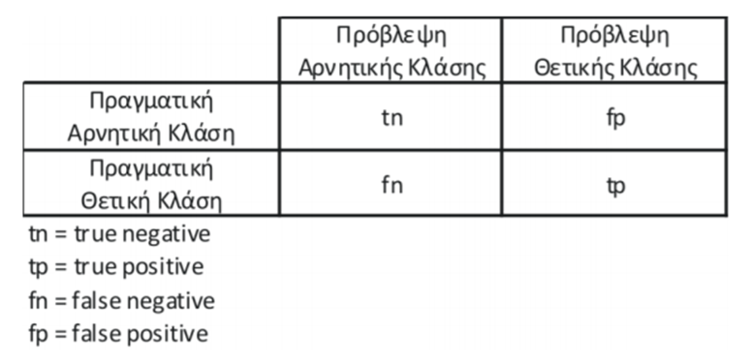
Διαγνωστικά τέστ
Τεστ «θετικό» ή «αρνητικό» σημαίνει θετική ή αρνητική διάγνωση αντίστοιχα για την υπό έλεγχο ασθένεια, η οποία στην πραγματικότητα υφίσταται (ασθένεια = ναι) ή όχι.
Ευαισθησία (sensititvity) του ελέγχου
  η πιθανότητα σωστής θετικής διάγνωσης της ασθένειας
Ειδικότητα (specificity) του ελέγχου
  η πιθανότητα σωστής αρνητικής διάγνωσης
Πιθανότητα λανθασµένου αρνητικού (false negative)
  1- ευαισθησία
Πιθανότητα λανθασµένου θετικού (false positive)
  1- ειδικότητα

Slide 7
η πιθανότητα λανθασµένου αρνητικού είναι η πιθανότητα σφάλµατος τύπου Ι ενώ η πιθανότητα λανθασµένου θετικού είναι η πιθανότητα σφάλµατος τύπου ΙΙ
ευαισθησία = 1 - P(σφάλµα τύπου Ι) = 1-α
ειδικότητα = 1 - P(σφάλµα τύπου ΙΙ) = 1-β
α και β δε µπορεί να ελαχιστοποιούνται ταυτόχρονα, η ευαισθησία και η ειδικότητα δε θα µπορούν να µεγιστοποιούνται ταυτόχρονα

Slide 8
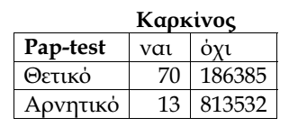
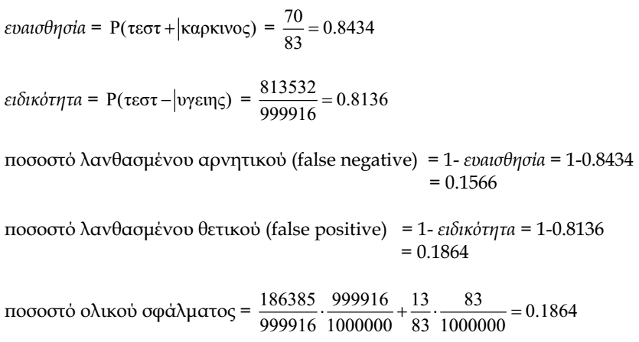
Παράδειγμα

Slide 9
Έλεγχος υποθέσεων
Έλεγχος υποθέσεων (hypothesis testing)
  ερευνητική /εναλλακτική υπόθεση (research / alternative hypothesis, Η_{Α})
    υπάρχει ιδιαίτερη σχέση μεταξύ ποσοτικοποιήσιμων χαρακτηριστικών ενός πληθυσμού
  μηδενική υπόθεση (null hypothesis, Η₀)
    δεν υπάρχει καμία ιδιαίτερη σχέση μεταξύ των χαρακτηριστικών
  Στις στατιστικές διαδικασίες δεν αποδεικνύουμε την ερευνητική υπόθεση απευθείας αλλά έμμεσα, έχοντας απορρίψει τη μηδενική υπόθεση. Η ερευνητική υπόθεση συνάγεται ως λογική συνέπεια της άρνησης της μηδενικής υπόθεσης.
    ακρίβεια του ελέγχου
    η υπόθεση πρέπει να είναι συμβατή με τα διαθέσιμα δεδομένα

Slide 10
Παραδείγματα Μηδενικών Υποθέσεων
Το κάπνισμα δεν προκαλεί καρκίνο στους πνεύμονες
Το φάρμακο δεν είναι αποτελεσματικό για την καταπολέμηση της ασθένειας
Ο μέσος όρος αναμονής στα εξωτερικά ιατρεία του νοσοκομείου δεν υπερβαίνει τα 40 λεπτά
Το μέσο εισόδημα των πελατών ενός ιδιωτικού νοσοκομείου δε διαφέρει από το μέσο εισόδημα των πελατών ενός δημόσιου νοσοκομείου
Η διαιτητική αγωγή Α δεν είναι πιο αποτελεσματική από τη διαιτητική αγωγή Β ως προς την απώλεια βάρους σε παχύσαρκα άτομα ηλικίας 30-40 ετών
Σε κάθε Υπόθεση Μηδέν [Η_{Ο}] αντιστοιχεί μια Εναλλακτική Υπόθεση [Η_{Α}], η οποία αποτελεί τη λογική άρνηση της Η_{Ο}. Αρα όταν δεν αληθεύει η Η_{Ο} θα αληθεύει η Η_{Α} και αντιστρόφως.

Slide 11
Στατιστικές διαδικασίες
Από τη στατιστική διαδικασία προκύπτει μια αριθμητική τιμή, που συγκρίνεται με τις τιμές σε μια γνωστή θεωρητική κατανομή.
  Π.χ., το t-test δίνει μια τιμή t που μπορεί να συγκριθεί με τη θεωρητική κατανομή των τιμών t (Student’s distribution). Αν η τιμή που προέκυψε από τη στατιστική διαδικασία είναι πολύ κοντά στη μέση τιμή των t, τότε μάλλον έχει προκύψει κατά τύχη. Αν απέχει σημαντικά από τη μέση τιμή, τότε κατά πάσα πιθανότητα δεν προέκυψε τυχαία.
Πόσο πρέπει να απέχει από τη μέση τιμή η αριθμητική τιμή που προκύπτει από μια στατιστική διαδικασία; Ποια είναι η στατιστική σημαντικότητα των συμπερασμάτων;
  Συνήθως θεωρείται ικανοποιητική p<0,05 (5% πιθανότητα λάθους) ή p<0,01 (1% πιθανότητα λάθους)

Slide 12
Στατιστική σημαντικότητα
Η στατιστική σημαντικότητα ενός αποτελέσματος είναι η πιθανότητα ότι η παρατηρηθείσα σχέση (π.χ., μεταξύ των μεταβλητών) ή της διαφοράς (π.χ., μεταξύ των μέσων) σε ένα δείγμα εμφανίστηκε κατά καθαρή τύχη
η στατιστική σημασία ενός αποτελέσματος μας λέει κάτι για το βαθμό στον οποίο το αποτέλεσμα είναι "αληθινό" (από την άποψη της ύπαρξης "αντιπροσώπευσης του πληθυσμού").
Πιό τεχνικά, η τιμή της p-value αντιπροσωπεύει έναν δείκτη της αξιοπιστίας ενός αποτελέσματος.
  Όσο υψηλότερη η p-value, λιγότερο μπορούμε να πιστεψουμε ότι η παρατηρηθείσα σχέση μεταξύ των μεταβλητών στο δείγμα είναι ένας αξιόπιστος δείκτης της σχέσης μεταξύ των αντίστοιχων μεταβλητών στον πληθυσμό.
αντιπροσωπεύει την πιθανότητα του λάθους που περιλαμβάνεται στην αποδοχή του παρατηρηθέντος αποτελέσματός μας τόσο έγκυρου, δηλαδή όσο "η αντιπρσώπευση του πληθυσμού".
  p-value του 0.05 (δηλ., 1/20) δείχνει ότι υπάρχει μια πιθανότητα 5% ότι η σχέση μεταξύ των μεταβλητών που βρίσκονται στο δείγμα μας να είναι "ψευδής".

Slide 13
Τα Βήματα που ακολουθούνται για τον Έλεγχο μιας Υπόθεσης
Προσδιορίζουμε τη φύση των στατιστικών στοιχείων που θα αποτελέσουν τη βάση για τη διεξαγωγή του ελέγχου
Προσδιορίζουμε την Η₀ και την Η_{Α}.
Διατυπώνουμε τις υποθέσεις που διέπουν τη συμπεριφορά του πληθυσμού από τον οποίον προέρχονται τα στατιστικά στοιχεία.
Επιλέγουμε την κατάλληλη στατιστική S για την διεξαγωγή του ελέγχου και προσδιορίζουμε το είδος της θεωρητικής κατανομής της.
Προσδιορίζουμε το επίπεδο σημαντικότητας α στο οποίο θα διεξαχθεί ο έλεγχος και καθορίζουμε τις περιοχές απόρριψης και μη απόρριψης της Η₀ στην κατανομή της S.

Slide 14
Τα Βήματα που ακολουθούνται για τον Έλεγχο μιας Υπόθεσης
Υπολογίζουμε την τιμή της στατιστικής S από το δείγμα κάτω από την υπόθεση ότι ισχύει η Η₀.
Απορρίπτουμε την Η₀ αν η τιμή της S από το δείγμα εμπίπτει στην περιοχή απόρριψης και δεν απορρίπτουμε την Η₀ αν η τιμή της S εμπίπτει στην περιοχή αποδοχής.
Υπολογίζουμε την ακριβή πιθανότητα να παρατηρηθεί η δεδομένη τιμή της S και δίνουμε την ερμηνεία της.
Διατυπώνουμε το συμπέρασμα του ελέγχου: Αν η Η₀ απορρίπτεται, συμπεραίνουμε ότι, σε επίπεδο α, η Η_{Α} είναι αληθής. Αν η Η₀ δεν απορρίπτεται, συμπεραίνουμε ότι, σε επίπεδο α, η Η₀ είναι αληθής.

Slide 15
Αμφίπλευροι & Μονόπλευροι Έλεγχοι
Αμφίπλευροι Έλεγχοι:
  Η₀: η θεραπεία με το φάρμακο Β δεν έχει διαφορά από τη θεραπεία με το φάρμακο Α
  Η_{Α}: η θεραπεία με το φάρμακο Β έχει διαφορά από τη θεραπεία με το φάρμακο Α
  Κρίσιμες τιμές της S για επίπεδο σημαντικότητας α:
  S(-α/2), S(α/2)
Μονόπλευροι Έλεγχοι:
  Η₀: Το φάρμακο έχει αποτελεσματικότητα <70%
  Η_{Α}: Το φάρμακο έχει αποτελεσματικότητα >70%
  Κρίσιμες τιμές της S για επίπεδο σημαντικότητας α:
  S(-α) ή S(α)

Slide 16
Τι θέλουμε να συγκρίνουμε;
Δύο δείγματα
– Μέση αρτηριακή πίεση σε δύο ομάδες
– Πιθανότητα θανάτου με δύο διαφορετικά είδη
αντικαταθλιπτικών
Την τιμή ενός μεγέθους και αν αυτή ισούται
με μια θεωρητική τιμή
– Η διαφορά δύο μέσων είναι 0
– Το RR είναι 1

Slide 17
Μηδενική υπόθεση
Μία υπόθεση που θέλουμε να ελέγξουμε
• Αναφέρεται σε κάποια χαρακτηριστικά των
δειγμάτων που εξετάζουμε εκφρασμένα σε
στατιστικές ποσότητες
Η0: M1=M2 (η μέση αρτηριακή πίεση είναι ίδια
σε δύο ομάδες)
Η1: M1>M2
Η1: M1<M2
Η1: M1>M2 ή M1<M2

Slide 18
Ποιο τέστ θα χρησιμοποιήσω;
Συνεχή ή διχότομα δεδομένα;
Αν είναι συνεχή, ακολουθούν κανονική κατανομή ή όχι;
Για κανονική κατανομή: z-test, t-test
Για μη κανονική κατανομή: Mann–Whitney test, Wilcoxon test
Για διχότομα δεδομένα: Χ2 test, Fisher test. McNemar test

Slide 19
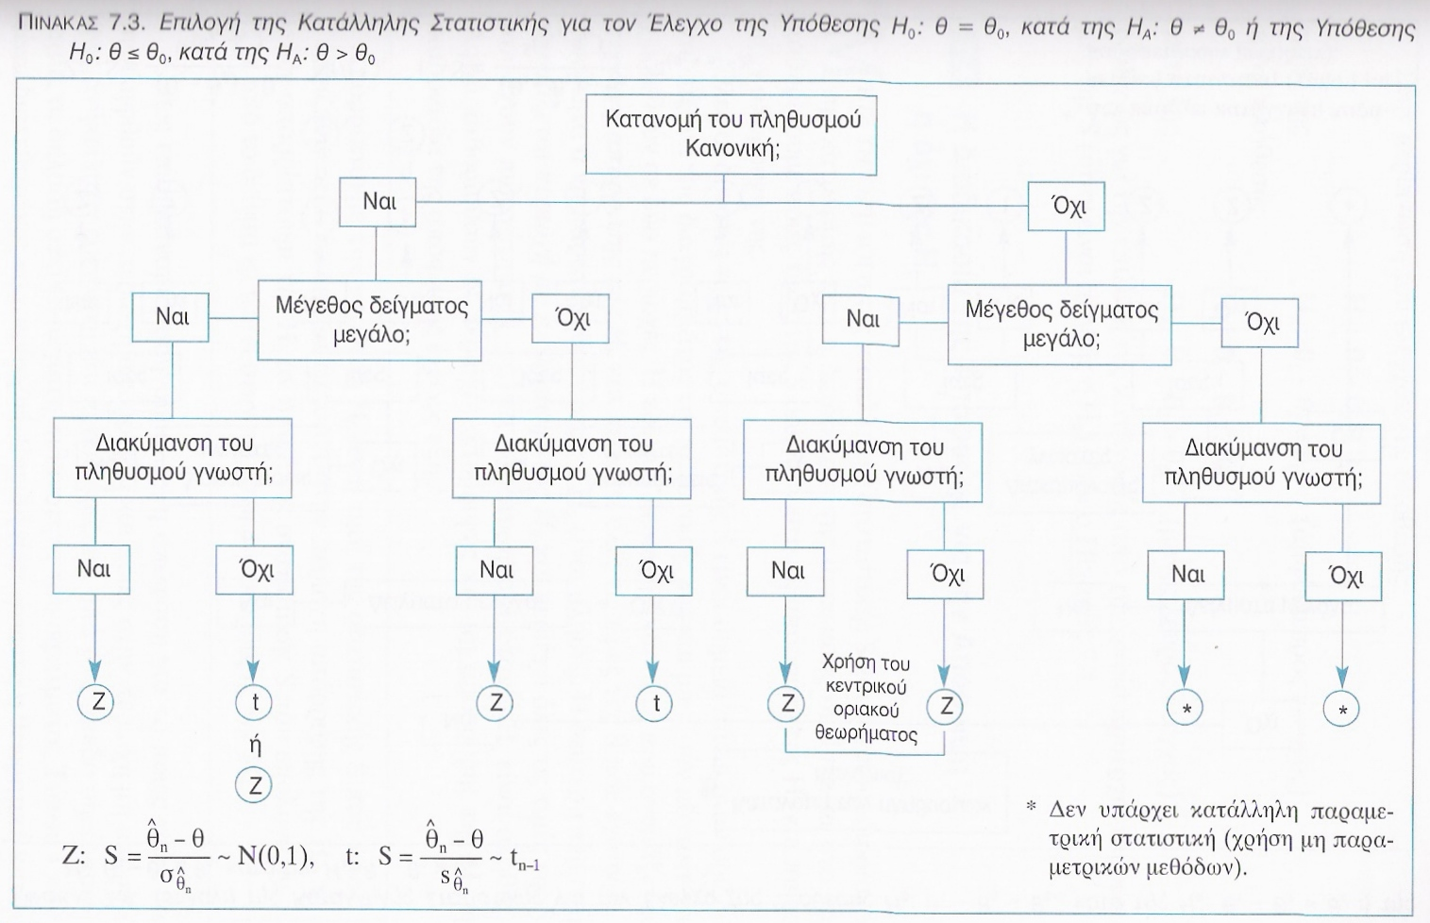
Επιλογή Κατάλληλης Στατιστικής

Slide 20
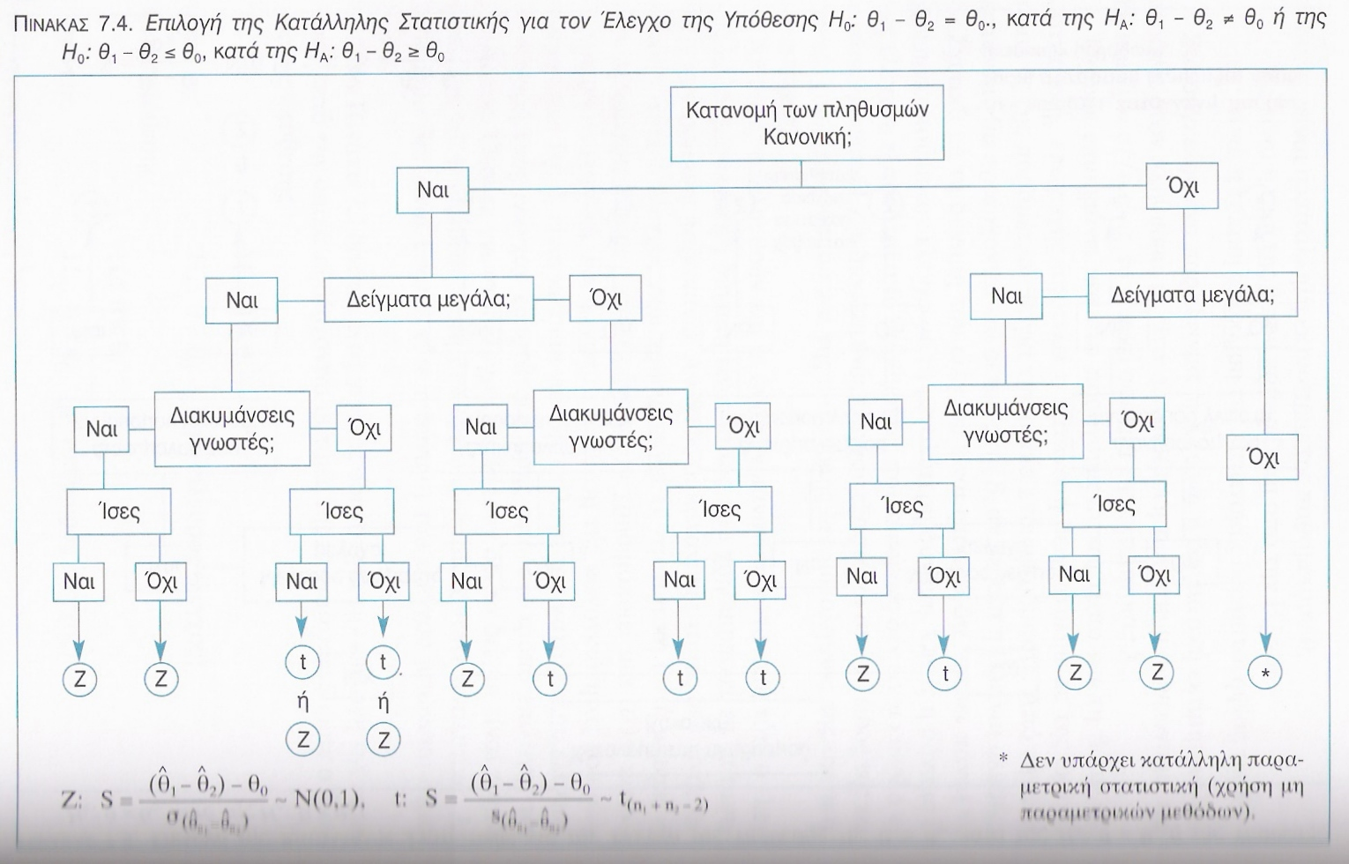
Επιλογή Κατάλληλης Στατιστικής

Slide 21
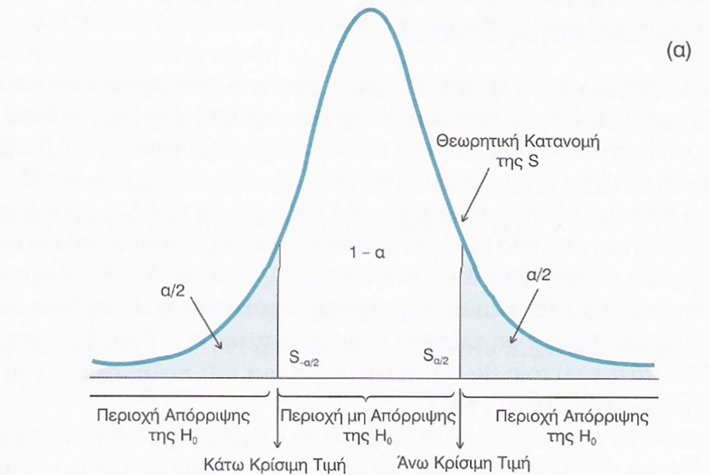
Διαδικασία Απόφασης για Απόρριψη ή όχι της Η₀
Η απόφαση για το ποιες τιμές θα περιλαμβάνονται στην περιοχή απόρριψης/μη απόρριψης προσδιορίζεται από το επίπεδο σημαντικότητας α που χρησιμοποιεί ο ίδιος ο ερευνητής

Slide 22
Παράδειγμα
Σε ένα δείγμα 100 ατόμων 50 ετών μετρήθηκε η συστολική πίεση
Μέση τιμή (δείγματος) μ =124 mmHg
SD =15 mmHg (υποθέτουμε ότι είναι ίδια στον πληθυσμό και το δείγμα…)
α =120
Είναι πολύ υψηλά αυτά τα επίπεδα;
Δεν μπορούμε να πούμε αν το 124 είναι μεγάλο σε σχέση με το 120, και γι αυτό θα μετασχηματίσουμε τα δεδομένα σε ένα μέγεθος για το οποίο μπορούμε να αποφανθούμε εαν είναι μεγάλο ή μικρό
Μετασχηματισμός Ζ

Slide 23
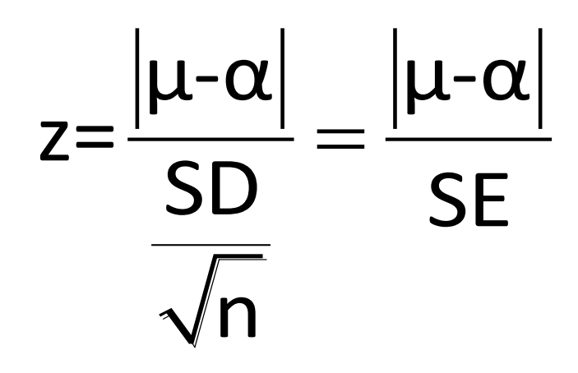
Z-test
Μέση τιμή του πληθυσμού Μ
Μέση τιμή του δείγματος μ
Μέγεθος δείγματος n
Tυπική απόκλιση SD
H0: M=α
H1: α>Μ ή α<Μ
Η τιμή του z ακολουθεί κανονική κατανομή με μέσο 0 και SD 1 και άρα ξέρουμε αν είναι μεγάλη ή μικρή

Slide 24

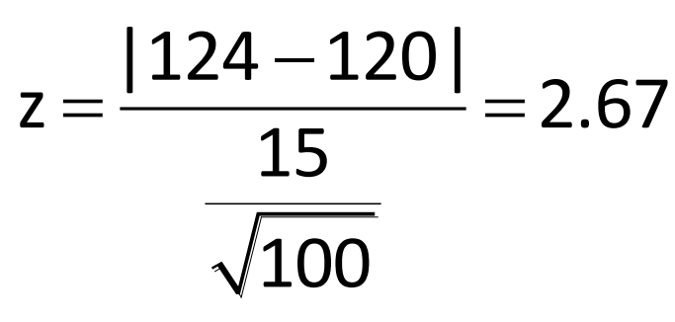
Παράδειγμα
Σε ένα δείγμα 100 ατόμων 50 ετών μετρήθηκε η συστολική πίεση
Μέση τιμή (δείγματος) μ =124 mmHg
SD =15 mmHg (υποθέτουμε ότι είναι ίδια στον πληθυσμό και το δείγμα…)
α =120
Είναι πολύ υψηλά αυτά τα επίπεδα;
Θα μετασχηματίσουμε τα δεδομένα σε ένα μέγεθος
για το οποίο μπορούμε να αποφανθούμε εαν είναι
μεγάλο ή μικρό
Η0:M=α, η μέση πίεση στο δείγμα δεν διαφέρει από
αυτή στον γενικό πληθυσμό

Slide 25
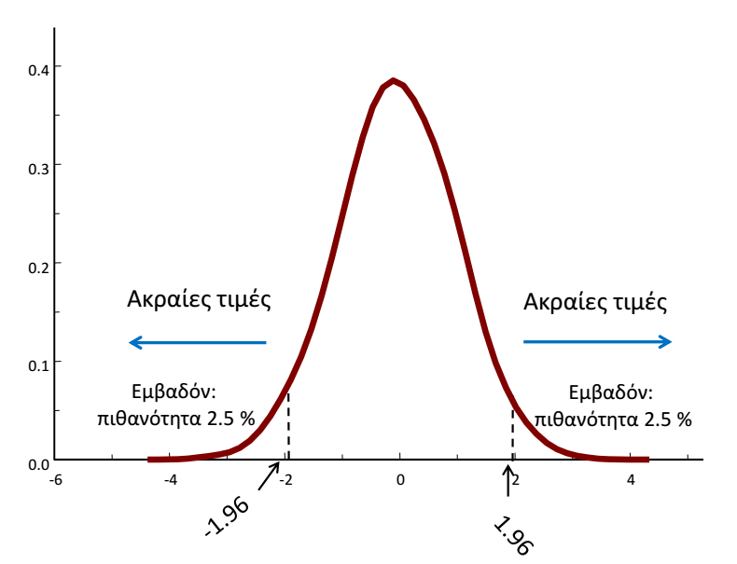
Παράδειγμα (συμπέρασμα)
Εάν η τιμή του z είναι μεγαλύτερη του 1.96 σημαίνει οτι έιναι ‘ακραία’ ή μεγάλη τιμή
Άρα το εύρημα είναι «στατιστικά σημαντικό»
Άρα απορρίπτω την μηδενική υπόθεση α=Μ
Συνεπώς, το 124 δεν είναι ‘στατιστικώς’ συγκρίσιμο με το 120
Πρότυπη κανονική κατανομή Ν(0,1)

Slide 26
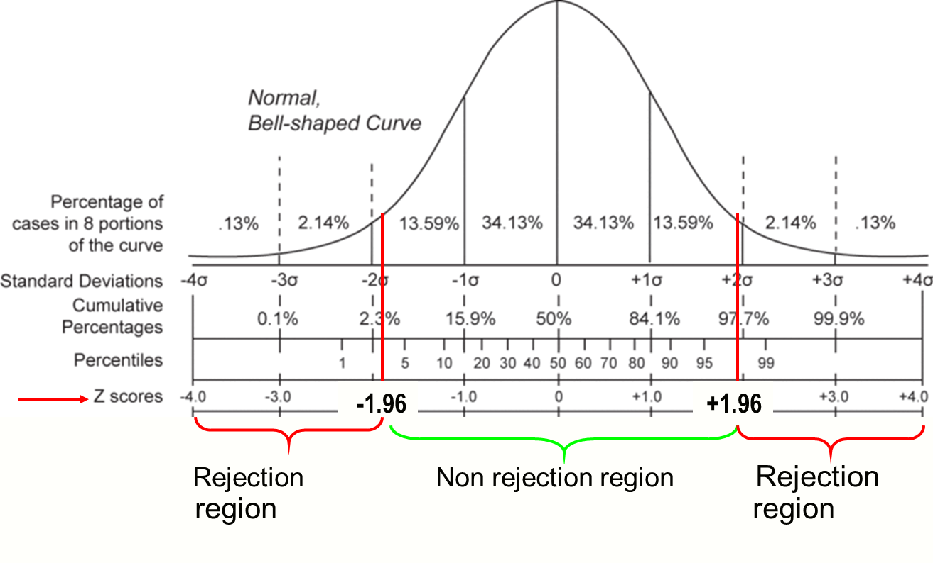

Slide 27
NORMAL DISTRIBUTION
THE EXTENT OF THE ‘SPREAD’ OF DATA AROUND THE MEAN – MEASURED BY THE STANDARD DEVIATION
MEAN
CASES DISTRIBUTED SYMMETRICALLY ABOUT THE MEAN
AREA BEYOND TWO STANDARD DEVIATIONS ABOVE THE MEAN

Slide 28
DESCRIBING DATA
MEAN | Average or arithmetic mean of the data
MEDIAN | The value which comes half way when the data are ranked in order
MODE | Most common value observed
In a normal distribution, mean and median are the same
If median and mean are different, indicates that the data are not normally distributed
The mode is of little if any practical use

Slide 29
STANDARD DEVIATION – THE SPREAD OF VALUES OF A SAMPLE AROUND THE MEAN
THE SQUARE OF THE SD IS KNOWN AS THE VARIANCE
SD decreases as a function of:
smaller spread of values about the mean
larger number of values
IN A NORMAL DISTRIBUTION, 95% OF THE VALUES WILL LIE WITHIN 2 SDs OF THE MEAN

Slide 30
STANDARD DEVIATION AND SAMPLE SIZE
As sample size increases, so SD decreases
n=150
n=50
n=10

Slide 31
SKEWED DISTRIBUTION
MEAN
MEDIAN – 50% OF VALUES WILL LIE ON EITHER SIDE OF THE MEDIAN

Slide 32
DOES A VARIABLE FOLLOW A NORMAL DISTRIBUTION?
Important because parametric statistics assume normal distributions
Statistics packages can test normality
Distribution unlikely to be normal if:
  Mean is very different from the median
  Two SDs below the mean give an impossible answer (eg height <0 cm)

Slide 33
DISTRIBUTIONS: EXAMPLES
NORMAL DISTRIBUTION | SKEWED DISTRIBUTION
Height Weight Haemoglobin | Bankers’ bonuses Number of marriages

Slide 34
DISTRIBUTIONS AND STATISTICAL TESTS
Many common statistical tests rely on the variables being tested having a normal distribution
These are known as parametric tests
Where parametric tests cannot be used, other, non-parametric tests are applied which do not require normally distributed variables
Sometimes, a skewed distribution can be made sufficiently normal to apply parametric statistics by transforming the variable (by taking its square root, squaring it, taking its log, etc)

Slide 35
EXAMPLE: IQ
Say that you have tested a sample of people on a validated IQ test
The IQ test has been carefully standardized on a large sample to have a mean of 100 and an SD of 15
94
97
100
103
106

Slide 36
EXAMPLE: IQ
Say you now administer the test to repeated samples of 25 people
Expected random variation of these means equals the Standard Error
94
97
100
103
106

Slide 37
STANDARD DEVIATION vs STADARD ERROR
Standard Deviation is a measure of variability of scores in a particular sample
Standard Error of the Mean is an estimate of the variability of estimated population means taken from repeated samples of that population (in other words, it gives an estimate of the precision of the sample mean)

Slide 38
EXAMPLE: IQ
One sample of 25 people yields a mean IQ score of 107.5
What are the chances of obtaining an IQ of 107.5 or more in a sample of 25 people from the same population as that on which the test was standardized?
94
97
100
103
106

Slide 39
EXAMPLE: IQ
How far out the sample IQ is in the population distribution is calculated as the area under the curve to the right of the sample mean:
This ratio tells us how far out on the standard distribution we are – the higher the number, the further we are from the population mean
94
97
100
103
106

Slide 40
EXAMPLE: IQ
Look up this figure (2.5) in a table of values of the normal distribution
From the table, the area in the tail to the right of our sample mean is 0.006 (approximately 1 in 160)
This means that there is a 1 in 160 chance that our sample mean came from the same population as the IQ test was standardized on
94
97
100
103
106

Slide 41
EXAMPLE: IQ
This is commonly referred to as p=0.006
By convention, we accept as significantly different a sample mean which has a 1 in 20 chance (or less) of coming from the population in which the test was standardized (commonly referred to as p=0.05)
Thus our sample had a significantly greater IQ than the reference population (p<0.05)
94
97
100
103
106

Slide 42
EXAMPLE: IQ
If we move the sample mean (green) closer to the population mean (red), the area of the distribution to the right of the sample mean increases
Even by inspection, the sample is more likely than our previous one to come from the original population
94
97
100
103
106

Slide 43
COMPARING TWO SAMPLES
In this case, there is very little overlap between the two distributions, so they are likely to be different
SAMPLE A MEAN
SAMPLE B MEAN
SAMPLE A
SAMPLE B

Slide 44
COMPARING TWO SAMPLES
Returning to the IQ example, let’s say that we know that the sample we tested (IQ=107.5) actually came from a population with a mean IQ of 110
100
107.5
110

Slide 45
SAMPLES AND POPULATIONS
Repeatedly measuring small samples from the same population will give a normal distribution of means
The spread of these small sample means about the population mean is given by the Standard Error, SE

Slide 46
COMPARING TWO SAMPLES
We start by assuming that our sample came from the original population
Our null hypothesis (to be tested) is that IQ=107.5 is not significantly different from IQ=100
100
107.5
110

Slide 47
COMPARING TWO SAMPLES
The area under the ‘standard population’ curve to the right of our sample IQ of 107.5 represents the likelihood of observing this sample mean of 107.5 by chance under the null hypothesis ie that the sample is from the ‘standard population’
This is known as the α level and is normally set at 0.05
If the sample comes from the standard population, we expect to find a mean of 107.5 in 1 out of 20 estimates
100
107.5
110

Slide 48
COMPARING TWO SAMPLES
It is perhaps easier to conceptualise α by seeing what happens if we move the sample mean
Sample mean is closer to the ‘red’ population mean
Area under the curve to the right of sample mean(α) is bigger
The larger α, the greater the chance that the sample comes from the ‘Red’ population
100
110

Slide 49
COMPARING TWO SAMPLES
The α level represents the probability of finding a significant difference between the two means when none exists
This is known as a Type I error
100
107.5
110

Slide 50
COMPARING TWO SAMPLES
The area under the ‘other population’ curve (blue) to the left of our sample IQ of 107.5 represents the likelihood of observing this sample mean of 107.5 by chance under the alternative hypothesis (that the sample is from the ‘other population’)
This is known as the β level and is normally set at 0.20
100
107.5
110

Slide 51
COMPARING TWO SAMPLES
The β level represents the probability of not finding a significant difference between the two means when one exists
This is known as a Type II error (usually due to inadequate sample size)
100
107.5
110

Slide 52
COMPARING TWO SAMPLES
Note that if the population sizes are reduced, the standard error increases, and so does β (hence also the probability of failing to find a significant difference between the two means)
This increases the likelihood of a Type II error – inadequate sample size is the most common cause of Type II errors
100
107.5
110

Slide 53
STATISTICAL ERRORS: SUMMARY
Type I (α) | ‘False positive’ Find a significant difference even though one does not exist Usually set at 0.05 (5%) or 0.01 (1%)
Type II (β) | ‘False negative’ Fail to find a significant difference even though one exists Usually set at 0.20 (20%) Power = 1 – β (ie usually 80%)
Remember that power is related to sample size because a larger sample has a smaller SE thus there is less overlap between the curves

Slide 54
SAMPLE SIZE: POWER CALCULATIONS
Using the standard α=0.05 and β=0.20, and having estimates for the standard deviation and the difference in sample means, the smallest sample size needed to avoid a Type II error can be calculated with a formula

Slide 55
POWER CALCULATIONS
Intended to estimate sample size required to prevent Type II errors
For simplest study designs, can apply a standard formula
Essential requirements:
  A research hypothesis
  A measure (or estimate) of variability for the outcome measure
  The difference (between intervention and control groups) that would be considered clinically important

Slide 56
STATISTICAL SIGNIFICANCE IS NOT NECESSARILY CLINICAL SIGNIFICANCE
Sample Size | Population Mean | Sample Mean | p
4 | 100.0 | 110.0 | 0.05
25 | 100.0 | 104.0 | 0.05
64 | 100.0 | 102.5 | 0.05
400 | 100.0 | 101.0 | 0.05
2,500 | 100.0 | 100.4 | 0.05
10,000 | 100.0 | 100.2 | 0.05

Slide 57
CLINICALLY SIGNIFICANT IMPROVEMENT
Large proportion of patients improving | Hugdahl & Ost (1981)
A change which is large in magnitude | Barlow (1981)
An improvement in patients’ everyday functioning | Kazdin & Wilson (1978)
Reduction in symptoms by 50% or more | Jansson & Ost (1982)
Elimination of the presenting problem | Kazdin & Wilson (1978)
Notes:
I think this is from Frank Margison’s BJPsych paper

Slide 58
MEASURES OF CLINICALLY SIGNIFICANT IMPROVEMENT
ABNORMAL POPULATION
DISTRIBUTION OF DYSFUNCTIONAL SAMPLE
a
FIRST POSSIBLE CUT-OFF: OUTSIDE THE RANGE OF THE DYSFUNCTIONAL POPULATION
AREA BEYOND TWO STANDARD DEVIATIONS ABOVE THE MEAN

Slide 59
MEASURES OF CLINICALLY SIGNIFICANT IMPROVEMENT
SECOND POSSIBLE CUT-OFF: WITHIN THE RANGE OF THE NORMAL POPULATION
ABNORMAL POPULATION
NORMAL POPULATION
b
c
a
THIRD POSSIBLE CUT-OFF: MORE WITHIN THE NORMAL THAN THE ABNORMAL RANGE
DISTRIBUTION OF FUNCTIONAL (‘NORMAL’) SAMPLE

Slide 60
UNPAIRED OR INDEPENDENT-SAMPLE t-TEST: PRINCIPLE
The two distributions are widely separated so their means clearly different
The distributions overlap, so it is unclear whether the samples come from the same population
In essence, the t-test gives a measure of the difference between the sample means in relation to the overall spread

Slide 61
UNPAIRED OF INDEPENDENT-SAMPLE t-TEST: PRINCIPLE
With smaller sample sizes, SE increases, as does the overlap between the two curves, so value of t decreases

Slide 62
THE PREVIOUS IQ EXAMPLE
In the previous IQ example, we were assessing whether a particular sample was likely to have come from a particular population
If we had two samples (rather than sample plus population), we would compare these two samples using an independent-sample t-test

Slide 63
MULTIPLE TESTS AND TYPE I ERRORS
Tests (N) | p
1 | 0.05
2 | 0.098
3 | 0.143
4 | 0.185
5 | 0.226
6 | 0.264
10 | 0.401
20 | 0.641
The risk of observing by chance a difference between two means (even if there isn’t one) is α
This risk is termed a Type I error
By convention, α is set at 0.05
For an individual test, this becomes the familiar p<0.05 (the probability of finding this difference by chance is <0.05 or less than 1 in 20)
However, as the number of tests rises, the actual probability of finding a difference by chance rises markedly

Slide 64
SUBGROUP ANALYSIS
Papers sometimes report analyses of subgroups of their total dataset
Criteria for subgroup analysis:
  Must have large sample
  Must have a priori hypothesis
  Must adjust for baseline differences between subgroups
  Must retest analyses in an independent sample

Slide 65
TORTURED DATA - SIGNS
Did the reported findings result from testing a primary hypothesis of the study? If not, was the secondary hypothesis generated before the data were analyzed?
What was the rationale for excluding various subjects from the analysis?
Were the following determined before looking at the data: definition of exposure, definition of an outcome, subgroups to be analyzed, and cutoff points for a positive result?

Slide 66
TORTURED DATA - SIGNS
How many statistical tests were performed, and was the effect of multiple comparisons dealt with appropriately?
Are both P values and confidence intervals reported?
And have the data been reported for all subgroups and at all follow-up points?
Mills JL. Data torturing. NEJM 329:1196-1199, 1993.

Slide 67
COMPARING TWO MEANS FROM
THE SAME SAMPLE-THE PAIRED t TEST
Assume that A and B represent measures on the same subject (eg at two time points)
Note that the variation between subjects is much wider than that within subjects ie the variance in the columns swamps the variance in the rows
Treating A and B as entirely separate, t=-0.17, p=0.89
Treating the values as paired, t=3.81, p=0.03
Subject | A | B
1 | 10 | 11
2 | 0 | 3
3 | 60 | 65
4 | 27 | 31

Slide 68
SUMMARY THUS FAR …
ONE-SAMPLE (INDEPENDENT SAMPLE) t-TEST | Used to compare means of two independent samples
PAIRED (MATCHED PAIR) t-TEST | Used to compare two (repeated) measures from the same subjects

Slide 69
COMPARING PROPORTIONS:
THE CHI-SQUARE TEST
 | A | B
Number of patients | 100 | 50
Actual % Discharged | 15 | 30
Actual number discharged | 15 | 15
Expected number discharged
Say that we are interested to know whether two interventions, A and B, lead to the same percentages of patients being discharged after one week

Slide 70
COMPARING PROPORTIONS:
THE CHI-SQUARE TEST
 | A | B
Number of patients | 100 | 50
Actual % Discharged | 15 | 30
Actual number discharged | 15 | 15
Expected number discharged | 20 | 10
We can calculate the number of patients in each group expected to be discharged if there were no difference between the groups
Total of 30 patients discharged out of 150 ie 20%
If no difference between the groups, 20% of patients should have been discharged from each group (ie 20 from A and 10 from B)
These are the ‘expected’ numbers of discharges

Slide 71
COMPARING PROPORTIONS:
THE CHI-SQUARE TEST
 | A | B
Number of patients | 100 | 50
Actual % Discharged | 15 | 30
Actual number discharged | 15 | 15
Expected number discharged | 20 | 10
According to tables, the minimum value of chi square for p=0.05 is 3.84
Therefore, there is no significant difference between our treatments

Slide 72
COMPARISONS BETWEEN THREE OR MORE SAMPLES
Cannot use t-test (only for 2 samples)
Use analysis of variance (ANOVA)
Essentially, ANOVA involves dividing the variance in the results into:
  Between groups variance
  Within groups variance
The greater F, the more significant the result (values of F in standard tables)

Slide 73
ANOVA - AN EXAMPLE
Between-Group Variance
Here, the between-group variance is large relative to the within-group variance, so F will be large
Within-Group Variance

Slide 74
ANOVA - AN EXAMPLE
Between-Group Variance
Here, the within-group variance is larger, and the between-group variance smaller, so F will be smaller (reflecting the likeli-hood of no significant differences between these three sample means
Within-Group Variance

Slide 75
ANOVA – AN EXAMPLE
Data from SPSS sample data file ‘dvdplayer.sav’
Focus group where 68 participants were asked to rate DVD players
Results from running ‘One Way ANOVA’ (found under ‘Compare Means’)
Table shows scores for ‘Total DVD assessment’ by different age groups
Age Group | N | Mean | SD
18-24 | 13 | 31.9 | 5.0
25-31 | 12 | 31.1 | 5.7
32-38 | 10 | 35.8 | 5.3
39-45 | 10 | 38.0 | 6.6
46-52 | 12 | 29.3 | 6.0
53-59 | 11 | 28.5 | 5.3
Total | 68 | 32.2 | 6.4

Slide 76
ANOVA – SPSS PRINT-OUT
Data from SPSS print-out shown below
 | Sum of Squares | df | Mean Square | F | Sig.
Between Groups | 733.27 | 5 | 146.65 | 4.60 | 0.0012
Within Groups | 1976.42 | 62 | 31.88
Total | 2709.69 | 67
‘Between Groups’ Sum of Squares concerns the variance (or variability) between the groups
‘Within Groups’ Sum of Squares concerns the variance within the groups

Slide 77
ANOVA – MAKING SENSE OF THE SPSS PRINT-OUT
 | Sum of Squares | df | Mean Square | F | Sig.
Between Groups | 733.27 | 5 | 146.65 | 4.60 | 0.0012
Within Groups | 1976.42 | 62 | 31.88
Total | 2709.69 | 67
The degrees of freedom (df) represent the number of independent data points required to define each value calculated.
If we know the overall mean, once we know the ratings of 67 respondents, we can work out the rating given by the 68th (hence Total df = N-1 = 67).
Similarly, if we know the overall mean plus means of 5 of the 6 groups, we can calculate the mean of the 6th group (hence Between Groups df = 5).
Within Groups df = Total df – Between Groups df

Slide 78
ANOVA – MAKING SENSE OF THE SPSS PRINT-OUT
 | Sum of Squares | df | Mean Square | F | Sig.
Between Groups | 733.27 | 5 | 146.65 | 4.60 | 0.0012
Within Groups | 1976.42 | 62 | 31.88
Total | 2709.69 | 67
This would be reported as follows:
  Mean scores of total DVD assessment varied significantly between age groups (F_{(5,62)}=4.60, p=0.0012)
Have to include the Between Groups and Within Groups degrees of freedom because these determine the significance of F

Slide 79
SAMPLING SUBJECTS THREE OR MORE TIMES
Analogous to the paired t-test
Usually interested in within-subject changes (eg changing some biochemical parameter before treatment, after treatment and at follow-up)
ANOVA must be modified to take account of the same subjects being tested (ie no within-subject variation)
Use repeated measures ANOVA

Slide 80
NON-PARAMETRIC TESTS
If the variables being tested do not follow a normal distribution, cannot use standard t-test or ANOVA
In essence, all the data points are ranked, and the tests determine whether the ranks within the separate groups are the same, or significantly different

Slide 81
MANN-WHITNEY U TEST
Say you have two groups, A and B, with ordinal data
Pool all the data from A and B, then rank each score, and indicate which group each score comes from
If scores in A were more highly ranked than those in B, all the A scores would be on the left, and B scores on the right
If there were no difference between A and B, their respective scores would be evenly spread by rank
Rank | 1 | 2 | 3 | 4 | 5 | 6 | 7 | 8 | 9 | 10 | 11 | 12
Group | A | A | A | B | A | B | A | B | B | B | B | B

Slide 82
MANN-WHITNEY U TEST
Generate a total score (U) representing the number of times an A score precedes each B
The first B is preceded by 3 A’s
The second B is preceded by 4 A’s etc etc
U = 3+4+5+6+6+6 = 30
Look up significance of U from tables (generated automatically by SPSS)
Rank | 1 | 2 | 3 | 4 | 5 | 6 | 7 | 8 | 9 | 10 | 11 | 12
Group | A | A | A | B | A | B | A | B | A | B | B | B
 |  |  |  | 3 |  | 4 |  | 5 |  | 6 | 6 | 6

Slide 83
SUMMARY OF BASIC
STATISTICAL TESTS
 | 2 groups | >2 groups
Continuous variables | Independent t-test | ANOVA
Continuous variables+same sample | Matched pairs t-test | Repeated measures ANOVA
Categorical variables | Chi square test | (Chi square test)
Ordinal variables (not normally distributed) | Mann-Whitney U test Median test | Kruskal-Wallis ANOVA

Slide 84
KAPPA
(Non-parametric) measure of agreement
Simple agreement: (A+B)/N
The above does not take account of agreement by chance
Kappa takes account of chance agreement
 |  | TIME 1 (OR OBSERVER 1)
 |  | Positive | Negative | Total
TIME 2(OR OBSERVER 2) | Positive | A | C | A+C
 | Negative | D | B | B+D
 | Total | A+D | B+C | N

Slide 85
KAPPA - INTERPRETATION
Kappa | Agreement
<0.20 | Poor
0.21-0.40 | Slight
0.41-0.60 | Moderate
0.61-0.80 | Good
0.80-1.00 | Very good

Slide 86
DESCRIPTIVE STATISTICS INVOLVING PROPORTIONS
The data below are from a sample of people with early rheumatoid arthritis randomised to have either usual treatment alone or usual treatment plus cognitive therapy
The table gives the number of patients in each group who showed >25% worsening in disability at 18-month follow-up
 | CBT | Usual Care (TAU)
Cases | 23 | 21
Deterioration | 3 (13%) | 11 (52%)
No Deterioration | 20 (83%) | 10 (48%)

Slide 87
RATES, ODDS, AND ODDS RATIOS
 | CBT | Usual Care (TAU)
Deterioration | 3 (13%) | 11 (52%)
No Deterioration | 20 (83%) | 10 (48%)
Rate of deterioration (CBT) | 3/23 | 13%
Odds of deterioration (CBT) | 3/20 | 0.15
Rate of deterioration (TAU) | 11/21 | 52%
Odds of deterioration (TAU) | 11/10 | 1.1
One measure of the difference between the two groups is the extent to which the odds of deterioration differ between the groups
This is the ODDS RATIO, and the test applied is whether this is different from 1.0

Slide 88
ABSOLUTE AND RELATIVE RISKS
 | CBT | Usual Care (TAU)
Deterioration | 3 (13%) | 11 (52%)
No Deterioration | 20 (83%) | 10 (48%)
Absolute Risk Reduction (ARR)
Deterioration rate (TAU)
_
Deterioration rate (CBT)
=
= 52% – 13% = 39% or 0.39
Deterioration rate (TAU)
_
Deterioration rate (CBT)
Relative Risk Reduction (RRR)
=
Deterioration rate (TAU)
= (52– 13)/53 = 73% or 0.73
Note that this could also be expressed as a Benefit Increase rather than an Risk Reduction – the answer is the same

Slide 89
NUMBER NEEDED TO TREAT
 | CBT | Usual Care (TAU)
Deterioration | 3 (13%) | 11 (52%)
No Deterioration | 20 (83%) | 10 (48%)
Absolute Risk Reduction (ARR)
= 0.39
Number Needed to Treat (NNT)
= 1/ARR = 1/0.39 = 2.56 (~ 3)
NNT is the number of patients that need to be treated with CBT, compared with treatment as usual, to prevent one patient deteriorating
In this case, 3 patients have to be treated to prevent one patient deteriorating
NNT is a very useful summary measure, but is commonly not given explicitly in published papers

Slide 90
ANOTHER APPROACH:
CONFIDENCE INTERVALS
If a population is sampled 100 times, the means of the samples will lie within a normal distribution
95 of these 100 sample means will lie between the shaded areas at the edges of the curve – this represents the 95% confidence interval (96% CI)
The 95% CI can be viewed as the range within which one can be 95% confident that the true value (of the mean, in this case) lies

Slide 91
ANOTHER APPROACH:
CONFIDENCE INTERVALS
Returning to the IQ example, Mean=107.5 and SE=3.0
Thus we can be 95% confident that the true mean lies between 101.62 and 113.4

Slide 92
CONFIDENCE INTERVAL (CI)
Gives a measure of the precision (or uncertainty) of the results from a particular sample
The X% CI gives the range of values which we can be X% confident includes the true value
CIs are useful because they quantify the size of effects or differences
Probabilities (p values) only measure strength of evidence against the null hypothesis

Slide 93
CONFIDENCE INTERVALS
There are formulae to simply calculate confidence intervals for proportions as well as means
Statisticians (and journal editors!) prefer CIs to p values because all p values do is test significance, while CIs give a better indication of the spread or uncertainty of any result

Slide 94
CONFIDENCE INTERVALS FOR
DIFFERENCE BETWEEN TWO PROPORTIONS
 | CBT | Usual Care (TAU)
Cases | 23 | 21
Deterioration | 3 (13%) | 11 (52%)
No Deterioration | 20 (83%) | 10 (48%)
95% CI = Risk Reduction ± 1.96 x se
where se = standard error
NB This formula is given for convenience. You are not required to commit any of these formulae to memory – they can be obtained from numerous textbooks

Slide 95
CONFIDENCE INTERVAL OF ABSOLUTE RISK REDUCTION
ARR = 0.39
se = 0.13
95% CI of ARR = ARR ± 1.95 x se
95% CI = 0.39 ± 1.95 x 0.13
95% CI = 0.39 ± 0.25 = 0.14 to 0.64
The calculated value of ARR is 39%, and the 95% CI indicates that the true ARR could be as low as 14% or as high as 64%
Key point – result is statistically ‘significant’ because the 95% CI does not include zero

Slide 96
INTERPRETATION OF CONFIDENCE INTERVALS
Remember that the mean estimated from a sample is only an estimate of the population mean
The actual mean can lie anywhere within the 95% confidence interval estimated from your data
For an Odds Ratio, if the 95% CI passes through 1.0, this means that the Odds Ratio is unlikely to be statistically significant
For an Absolute Risk Reduction or Absolute Benefit increase, this is unlikely to be significant if its 95% CI passes through zero

Slide 97
CORRELATION
RHEUMATOID ARTHRITIS (N=24)
16
14
Here, there are two variables (HADS depression score and SIS) plotted against each other
The question is –
do HADS scores correlate with SIS ratings?
12
10
HADS Depression
8
6
4
2
0
0
5
10
15
20
25
30
SIS

Slide 98
CORRELATION
RHEUMATOID ARTHRITIS (N=24)
In correlation, the aim is to draw a line through the data such that the deviations of the points from the line (x_{n}) are minimised
Because deviations can be negative or positive, each is first squared, then the squared deviations are added together, and the square root taken
16
14
r²=0.34
12
10
HADS Depression
8
x₁
6
x₂
x₃
4
x₄
2
0
0
5
10
15
20
25
30
SIS

Slide 99
CORRELATION
RHEUMATOID ARTHRITIS (N=24)
CORONARY ARTERY BYPASS (N=87)
16
16
r²=0.34
r²=0.06
14
14
12
12
10
10
HADS Depression
HADS Depression
8
8
6
6
4
4
2
2
0
0
0
5
10
15
20
25
30
0
5
10
15
20
25
30
SIS
SIS

Slide 100
CORRELATION
Can express correlation as an
equation:
y = A + Bx
y
x

Slide 101
CORRELATION
Can express correlation as an
equation:
y = A + Bx
If B=0, there is no correlation
y
x

Slide 102
CORRELATION
Can express correlation as an
equation:
y = A + Bx
Thus can test statistically whether
B is significantly different from
zero
y
x

Slide 103
REGRESSION
Can extend correlation methods (see previous slides) to model a dependent variable on more than one independent variable
y = A + B₁x₁ + B₂x₂ + B₃x_{3 ….}
Again, the main statistical test is whether B₁, B₂, etc, are different from zero
This method is known as linear regression
y
x

Slide 104
INTERPRETATION OF REGRESSION DATA I
Regression models fit a general equation:
y=A + B_{p}x_{p} + B_{q}x_{q} + B_{r}x_{r …….}
y is the dependent variable, being predicted by the equation
x_{p}, x_{q} and x_{r} are the independent (or predictor) variables
The basic statistical test is whether B_{p}, B_{q} and B_{r} (called the regression coefficients) differ from zero
This result is either shown as a p value (p<0.05) or as a 95% confidence interval (which does not pass through zero)

Slide 105
INTERPRETATION OF REGRESSION DATA II
Note that B can be positive (where x is positively correlated with y) or negative (where as x increases, y decreases)
The actual value of B depends on the scale of x – if x is a variable measured on a 0-100 scale, B is likely to be greater than if x is measured on a 0-5 scale
For this reason, to better compare the coefficients, they are usually converted to standardised form (then called beta coefficients), which assumes that all the independent variables have the same scaling

Slide 106
INTERPRETATION OF REGRESSION DATA III
In regression models, values of the beta coefficients are reported, along with their significance or confidence intervals
In addition, results report the extent to which a particular regression model correctly predicts the dependent variable
This is usually reported as R², which ranges from 0 (no predictive power) to 1.0 (perfect prediction)
Converted to a percentage, R² represents the extent to which the variance in the dependent variable is predicted by the model eg R² = 0.40 means that the model predicts 40% of the variance in the dependent variable (in medicine, models are seldom comprehensive, so R² = 0.40 is usually a very good result!)

Slide 107
INTERPRETATION OF REGRESSION DATA IV: EXAMPLE
Subjects were outpatients (N=89) with RA attending a rheumatology outpatient clinic – the dependent variable was a measure of Suffering
Büchi S et al: J Rheumatol 1998;25:869-75

Slide 108
LOGISTIC REGRESSION
In linear regression (see preceding slides), values of a dependent variable are modelled (predicted) by combinations of independent variables
This requires the dependent variable to be a continuous variable with a normal distribution
If the dependent variable has only two values (eg ‘alive’ or ‘dead’), linear regression is inappropriate, and logistic regression is used

Slide 109
LOGISTIC REGRESSION II
The statistics of logistic regression are complex and difficult to express in graphical or visual form (the dichotomous dependent variable has to be converted to a function with a normal distribution)
However, like linear regression, logistic regression can be reported in terms of beta coefficients for the predictor variables, along with their associated statistics
Contributions of dichotomous predictor variables are sometimes reported as odds ratios (for example, if presence or absence of depression is the dependent variable, the effect of gender can be reported as an odds ratio) – if 95% confidence intervals of these odds ratios are reported, the test is whether these include 1.0 (see odds ratios)

Slide 110
CRONBACH’S ALPHA
You will come across this as an indication of how rating scales perform
It is essentially a measure of the extent to which a scale measures a single underlying variable
Alpha goes up if
  There are more items in the scale
  Each item shows good correlation with the total score
Values of alpha range from 0-1
Values of 0.8+ are satisfactory

Slide 111
MORTALITY
Number of deaths
Mortality Rate =
Total Population
Proportional Mortality Rate
Number of deaths (particular cause)
=
Total deaths
Number of deaths (given cause and specified age range)
Age-specific Mortality Rate
=
Total deaths (same age range)
Standardized Mortality Rate
Number of deaths from a particular cause corrected for the age distribution (and possibly other factors) of the population at risk
=

Slide 112
SURVIVAL ANALYSIS
X
X=Relapsed
W=Withdrew
W
X
Patients who have not relapsed at the end of the study are described as ‘censored’
W
W
X
X

Slide 113
SURVIVAL ANALYSIS: ASSUME
ALL CASES RECRUITED AT TIME=0
X
X=Relapsed
W=Withdrew
C=Censored
C
W
X
C
W
W
C
X
X

Slide 114
SURVIVAL ANALYSIS:
EVENTS IN YEAR 1
X
X=Relapsed
W=Withdrew
C=Censored
C
W
X
Case 6 withdrew within the first year (leaving 9 cases). The average number of people at risk during the first year was (10+9)/2 = 9.5
C
W
W
C
X
10 people at risk at start of Year 1
X
Of the 9.5 people at risk during Year 1, one relapsed
Probability of surviving first year = (9.5-1)/9.5 = 0.896

Slide 115
SURVIVAL ANALYSIS:
EVENTS IN YEAR 2
X
X=Relapsed
W=Withdrew
C=Censored
C
W
X
Case 7 withdrew in Year 2, thus 7.5 people (average) at risk during Year 2
C
W
W
C
Of the 7.5 people at risk during Year 2, two relapsed
Probability of surviving second year = (7.5-2)/7.5 = 0.733
Chances of surviving for 2 years = 0.733 x 0.895 = 0.656
X
8 people at risk at start of Year 2
X

Slide 116
SURVIVAL ANALYSIS:
EVENTS IN YEAR 3
X
X=Relapsed
W=Withdrew
C=Censored
C
W
X
Cases 2 and 8 censored (ie withdrew) in Year 3, thus average people at risk during Year 3 = (5+3)/2 = 4
C
W
W
C
Of the 4 people at risk during Year 3, one relapsed
Probability of surviving third year = (4-1)/4 = 0.75
Chances of surviving for 3 years = 0.75 x 0.656 = 0.492
X
X
5 people at risk at start of Year 3

Slide 117
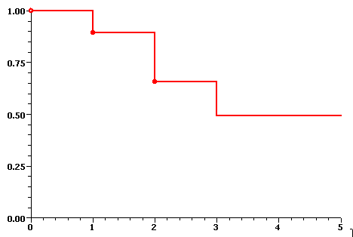
SURVIVAL CURVE
Relapse-free survival
Year

